Slide 1
Комиссия по детским и школьным предпринимательским проектам
«ДЕТИ ОПОРЫ РОССИИ»
Кнарик Карапетовна Арабян
Руководитель платформы «Бизнес Созидание», доктор экономических наук, профессор Президентской Академии, аудитор, член Правления «ОПОРЫ РОССИИ»

Slide 2
Актуальность и значимость проблемы
Российская Федерация
Стратегия развития предпринимательства до 2030 года
Вклад МСП в ВВП, %
Международная практика
Вклад МСП в ВВП, %
Китай
60
ЕС
57
Индия
45
40
Согласно исследованию глобального мониторинга предпринимательства, одним из ключевых факторов, влияющим на условия развития предпринимательства в стране, является наличие предпринимательского образования в начальной и средней школе.
Международные исследования показывают, что предпринимательское образование в школе влияет на количество компаний, созданных людьми до 30 лет.
21,9
2022
2030
Notes:
Согласно исследованию глобального мониторинга предпринимательства (Global Entrepreneurship Monitor, GEM), одним из ключевых факторов, влияющим на условия развития предпринимательства в стране, является наличие предпринимательского образования в начальной и средней школе.
Международные исследования показывают, что предпринимательское образование в школе влияет на количество компаний, созданных людьми до 30 лет.

Slide 3

Актуальность
Федеральный Закон от 30 декабря 2020 года № 489 –ФЗ «О молодежной политике в Российской Федерации».
Национальный проект «Молодежь и дети».
«Целевая аудитория начинается уже с трех лет и до 35 — это десятки миллионов наших соотечественников, которые должны найти для себя что-то полезное: больше возможностей для профессиональной самореализации, необходимое патриотическое воспитание, новая инфраструктура в регионах — и в городах, и в небольших поселках и многое другое», – отметил Дмитрий Артюхов.
Стратегия развития предпринимательства до 2030 года
«.. главная цель – увеличение доли МСП в ВВП вдвое — с 20% до 40%, до уровня развитых стран» Для достижения этой цели необходимо обеспечить ежегодный прирост доли минимум на 1%.
Национальный проект «Малое и среднее предпринимательство и развитие индивидуальной предпринимательской инициативы» и др.

Slide 4






Экосистема Бизнес Созидание
Программы реализуются и внедрены:
Государственные школы России
Частные школы, колледжи РФ и собственные площадки
Пилотная программа реализована в Камчатском крае
Программы корпоративного обучения для детей сотрудников
Благотворительные проекты
УчимЗнаем
Сельские школы
Детские дома
Дети Донбаса
Церковные школы и гимназии
Партнеры программ: ВкусВилл, Экспобанк и др.
Частные школы СНГ
Интенсивы и выездные программы
Узбекистан, Казахстан, Армения

Slide 5



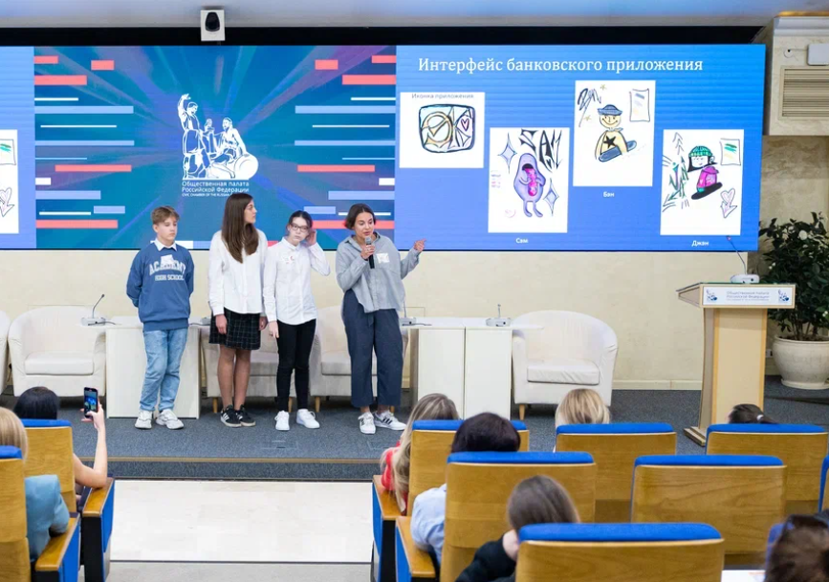
Реализованные партнерские проекты
Проект «Детям про деньги».
Обучили 500 детей. Команды разрабатывали детские банковские карты, концепцию семейного банкинга. География: Москва, Новосибирск, Курск.
Проект «Школа предпринимательства».
Обучили более 250 детей от 8 до 17 лет. Школьники из разных городов в командах работали над своими предпринимательскими проектами.
Регионы: Москва, МО, г. Батайск, Ростовская область. Отдельные проекты реализованы компанией ВКУСВИЛЛ.
Защита проектов при поддержке ОПОРЫ РОССИИ.
Обучение по предпринимательству прошли более 80 детей в городах Электросталь и Нижний Новгород. Защита проектов проходила при поддержке «ОПОРЫ РОСИИИ» и предпринимателей членов «ОПОРЫ РОССИИ».

Slide 6
Примеры реализованных кейсов от бизнеса
Музей предпринимателей, меценатов и благотворителей
Ученики 7-8 классов предложили свое виденье по изменениям в корпоративной культуре, экспозиции и мероприятии музея.
БиоПродукт
Ученики 7 классов разрабатывают новые форматы для упаковки, а также рекламную кампанию для продвижения и популяризации натуральной фермерской продукции среди молодежи.
Orby
Ученики 3-4 классов создали свой бренд детских товаров для сети магазинов Orby.
Ученики создавали одежду, аксессуары и канцелярию для детей, а также предложили варианты для продвижения.
Архыз Вита
Ученики 7 класса создавали новый вкус функциональной воды, а также изменили дизайн упаковки и разработали рекламную кампанию.
Внедрение школьных бизнес- идей в экосистему ВКУСВИЛЛ

Slide 7
Миссия – формирование нового поколения ценностно- ориентированных предпринимателей.
Цель – развитие предпринимательского мышления у школьников и содействие в реализации школьных предпринимательских проектов.
Задачи:
Проведение региональных проектов по внедрению интенсивов по предпринимательству в школы субъектов РФ.
Взаимодействие с бизнес-сообществом с целью разработки кейсовых задач для школьников и последующего внедрения в экосистему компаний.
Анализ острых вопросов региона для формирования повестки по генерации идей, направленных на решение проблем конкретного региона.
Разработка законодательных инициатив по разработке законопроекта «Школьные компании», на реализацию школьных проектов и стажировку школьников и др.
Формирование экосистемы для реализации школьных предпринимательских проектов с бизнесом и государством.
Организация и проведение мероприятий по защите школьных предпринимательских проектов.
Привлечение студентов и молодых предпринимателей в качестве наставников для реализации школьных предпринимательских проектов.
Создание клуба «Наследие» при комиссии – передача опыта предпринимателей
Координация взаимодействия между Комитетами и Комиссиями «ОПОРЫ РОССИИ»

Slide 8



Чем работа комиссии будет полезна регионам России
Влияние на развитие предпринимательства
Влияние на образование
Рост людей вовлеченных в предпринимательскую деятельность.
Школьники и студенты будут оставаться в регионе и открывать компании, а также увидят свой трек развития в регионе.
Развитие системы профнавигации:
Школа-ВУЗ- работодатель
Повышение мотивации учеников через проектные подходы и практико-ориентированный контент.
Создание метапредметных связей и индивидуальных траекторий развития ребенка через предпринимательские проекты.
Развитие навыков 21 века: финансовая грамотность, критическое мышление, креативность, навыки работы в команде и публичных выступлений.
Вовлечение преподавательского сообщества в форматы обучения вне школы. Развитие современных компетенций и прикладных знаний. Взаимодействие с бизнес- сообществом.
Влияние на социальную сферу, инфраструктуру и качество жизни
Молодые люди будут развивать сельские районы и школы, сами идентифицировать проблематику и внедрять решения через проектную деятельность.
Notes:
Исследования показывают, что предпринимательское образование влияет на количество компаний, открываемых людьми до 30 лет.
Родители детей в рамках пилота уже начали вовлекаться в проекты детей.

Slide 9
Направления развития комиссии
Проекты по внедрению предпринимательства в школы.
Реализация школьных предпринимательских проектов
Запуск курсов по предпринимательству в Московском офисе «ОПОРЫ РОССИИ» (обучение, подготовка проектов, конференция, встречи с предпринимателями, наставниками и менторами).
Формирование сообщества детей - предпринимателей.
Разработка законодательных инициатив.
Развитие финансовой грамотности у дошкольников (старшая подготовительная группа).

Slide 10
Дорожная карта реализации регионального проекта
Ноябрь 2024 | Ноябрь – Декабрь 2024 | Январь – Июнь 2025 | Июль – Сентябрь 2025 | Октябрь - Декабрь 2025
Формирование списка членов комиссии и списка сторонних экспертов и участников отрасли (не членов «ОПОРЫ РОССИИ»). Разработка направлений деятельности комиссии. | Подготовка к проведению пилотного проекта «ДЕТИ ОПОРЫ РОССИИ» в регионах РФ (200-300 школьников с защитой проекта). | Проведение пилотного проекта и подведение результатов, разработка предложений для обсуждений. Разработка программы развития школьного предпринимательства совместно с бизнес- сообществом и иными заинтересованными структурами. Аналитическая работа по формированию предложений развития школьного предпринимательства. Проведение круглого стола и вебинаров. | Подготовка к масштабированию проекта «ДЕТИ ОПОРЫ РОССИИ» в регионах нашей страны. Формирование законодательных инициатив по формированию экосистемы для развития школьного предпринимательства. | Реализация проекта в регионах России. Взаимодействие с органами исполнительной и законодательной власти, с профильными министерствами и ведомствами.

Slide 11
Предварительные договоренности
Региональные отделения «ОПОРЫ РОССИИ» (Башкирия, Адыгея, Мордовия, Ульяновск)
Масштабирование проекта с Экспобанком, ВТБ (Москва и Нижний Новгород)
Предварительные переговоры с региональными отделениями партии «Новые Люди»
Предварительные переговоры с Издательством «Просвещение»

Slide 12
В чем ценность
для бизнеса
для участников
Социальное влияние
Развитие навыков через практику
Участники получают навыки работы с проектами, учатся работать в команде, развивают креативность и публичные выступления.
Через внедрение детских образовательных программ бизнес влияет на развитие предпринимательства, качество жизни, социальную сферу, инфраструктуру, образование в городах присутствия.
Ценности и корпоративная культура
Профориентация
Участники знакомятся с ключевыми отраслями страны, погружаются в специфику деятельности, понимают ценности компании.
Внедрение подобных программ запускает формирование внутреннего сообщества родителей – сотрудников компании. В контексте общих ценностей они сближаются друг с другом, начинают дружить семьями.
Портфолио
Кадровый резерв и копилка идей
Участники получают сертификат о прохождении интенсива, кейс в портфолио. Возможность стажировок и трудоустройства.
Компании партнеры получают разработанные идеи. Могут наглядно оценить потенциал молодого поколения и отбирать на стажировки и вакансии.

Slide 13

ЭКОСИСТЕМА
3
Кадровый резерв
Финалисты интенсивов имеют доступ в систему кадровый резерв, где получают возможность проходить стажировки от компаний и получать карьерные предложения.
2
Сообщество наставников
Студенты участники интенсивов могут стать в дальнейшем наставниками для проектов школьников, помогать учащимся с реализацией.
1
Участники интенсивов получают доступ в сообщество, где проводятся короткие мастер-классы от компаний, есть возможность принять участие в других проекта и инициативах.
Сообщество школьников
Notes:
Сообщество школьников, кадровый резерв, наставники-студенты

Slide 14
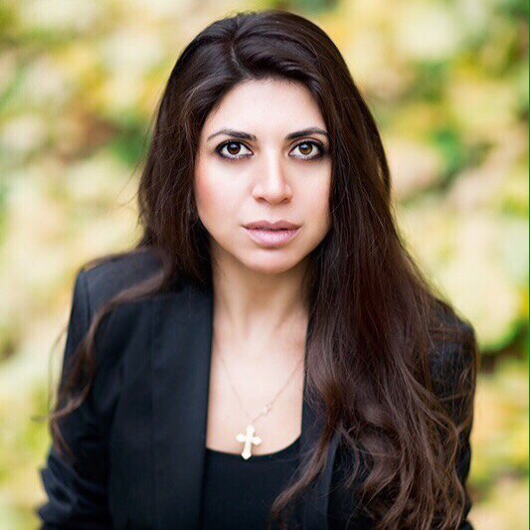
Кнарик Карапетовна Арабян
Основатель и руководитель платформы «БИЗНЕС СОЗИДАНИЕ»
О себе:
Доктор экономических наук, профессор Президентской Академии (РАНХиГС), член Правления «ОПОРЫ РОССИИ», член Комиссии «ОПОРА РОССИИ» по аудиту, бухучету и налогово-финансовому консультированию
Аудитор
Экспертиза и общественная деятельность:
Член Совета Центрального территориального отделения Саморегулируемой организации аудиторов «Ассоциация «Содружество», член редколлегии журнала «Аудитор», член попечительского совета ГКУ Центра содействия семейному воспитанию «Юнона». Автор 8 монографий, 6 учебников, более 130 публикаций в области учета, аудита, финансов.
Награды:
Лауреат всероссийского конкурса «Лучший аудитор России».
Награждена почетной грамотой «За личный вклад и большие заслуги в развитии аудиторской профессии, за высокую оценку совместного труда в НП «ИПАР».
Благодарственное письмо от аудиторов Крыма, 2014 год
Почетные грамоты: Лучший преподаватель по версии студентов по итогам 2020, 2021, 2022,2023 гг. и др.
Контакты:
E-mail: akn@bk.ru 8(903)144-14-92 https://businesssozidanie.ru/

